Slide 1
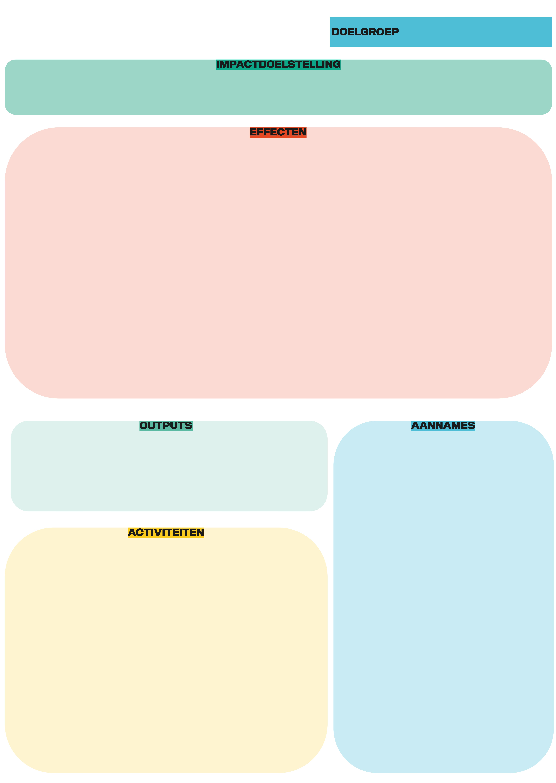
[Vul hier je projectnaam in]
[Tekst invullen]
[Tekst invullen]
[Tekst invullen en grote aanpassen]
[Tekst invullen en grote aanpassen]
[Tekst invullen en grote aanpassen]
[Tekst invullen en grote aanpassen]
[Tekst invullen en grote aanpassen]

